Slide 1

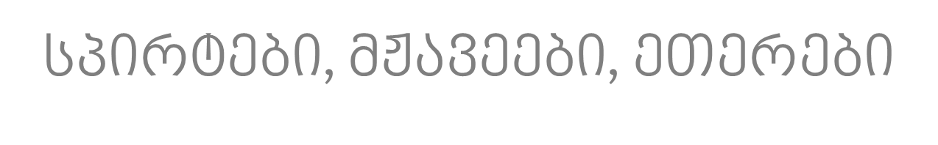

Slide 2
C_{n}H_{2n+1}OH
სპირტები
R-OH
დასახელება | ფორმულა
 | სტრუქტურული | ბრუტო
მეთილის სპირტი | CH₃―OH | CH₃OH
ეთილის სპირტი | CH₃CH₂―OH | C₂H₅OH
პროპილის სპირტი | CH₃CH₂CH₂―OH | C₃H₇OH
ბუტილის სპირტი | CH₃CH₂CH₂CH₂―OH | C₄H₉OH

Slide 3
მრავალატომიანი სპირტები
ეთანოლი | ეთილენგლიკოლი | გლიცერინი
ეთან-1-ოლი | ეთან-1,2-დიოლი | პროპან-1,2,3-ტრიოლი

Slide 4
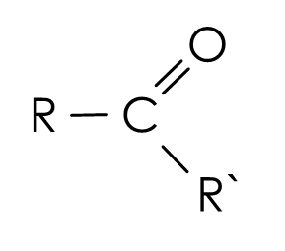
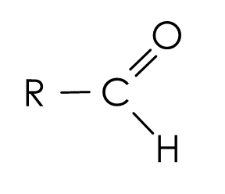
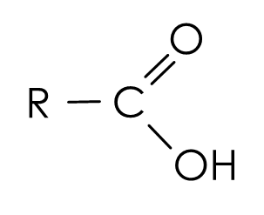
O
კარბონილური ნაერთები:
C
კეტონი
ალდეჰიდი
ორგანული
მჟავა

Slide 5
კეტონები:
სიმეტრიული
O
R
C
R
დიმეთილკეტონი | დიეთილკეტონი | დიპროპილკეტონი | დიბუტილკეტონი
O
O
O
O
CH₃
C
C₂H₅
C
C₃H₇
C
C₄H₉
C
CH₃
C₂H₅
C₃H₇
C₄H₉

Slide 6
კეტონები:
ასიმეტრიული
O
R
C
R`
მეთილეთილკეტონი |  | პროპილბუტილკეტონი | მეთილბუტილკეტონი
O
O
O
O
CH₃
C
C₂H₅
C
C₃H₇
C
C₄H₉
C
C₂H₅
CH₃
C₄H₉
CH₃

Slide 7
O
ალდეჰიდები:
R
C
H
მეთანალი | ეთანალი | პროპანალი | ბუტანალი
ჭიანჭველმჟავა ალდეჰიდი | ძმარმჟავა ალდეჰიდი | პროპიონმჟავა ალდეჰიდი | ერბომჟავა ალდეჰიდი
O
O
O
O
H
C
CH₃
C
CH₃
CH₂
C
CH₃
CH₂
CH₂
C
H
H
H
H
O
O
O
O
H
C
CH₃
C
C₂H₅
C
C₃H₇
C
H
H
H
H

Slide 8
O
ორგანული მჟავეები:
R
C
OH
მეთანმჟავა | ეთანმჟავა | პროპანჟავა | ბუტანმჟავა
ჭიანჭველმჟავა | ძმარმჟავა | პროპიონმჟავა | ერბომჟავა
HCOOH | CH₃COOH | CH₃CH₂COOH | CH₃CH₂CH₂COOH
O
O
O
O
H
C
CH₃
C
CH₃
CH₂
C
CH₃
CH₂
CH₂
C
OH
OH
OH
OH

Slide 9
ორგანული მჟავეების ქიმიური თვისებები ძმარმჟავის მაგალითზე:
CH₃COOH
+
Na
CH₃COONa
+
H₂
ძმარმჟავა ნატრიუმის მარილი
O
O
CH₃
C
+
Na
CH₃
C
+
H
H
O
O
Na

Slide 10
ორგანული მჟავეების ქიმიური თვისებები ძმარმჟავის მაგალითზე:
CH₃COOH
+
Mg
(CH₃COO)₂Mg
+
H₂
ძმარმჟავა
მაგნიუმის მარილი
O
CH₃
C
H
H
O
O
+
Mg
CH₃
C
+
O
Mg
O
O
CH₃
C
CH₃
H
C
H
O
O

Slide 11
ორგანული მჟავეების ქიმიური თვისებები ძმარმჟავის მაგალითზე:
NaOH
+
CH₃COOH
CH₃COONa
+
H₂O
ძმარმჟავა ნატრიუმის მარილი
O
O
C
CH₃
C
CH₃
+ HOH
NaOH
+
HO
Na
O
მარილი
Me ― O ― R¹

